Slide 1
프로젝트
포트폴리오
이름 : 김희원
기술 스택 : Back End / Front End
연락처 : 010-5571-7187
이메일 : khww0301@gmail.com
Git 주소 : https://github.com/
khww0301/Portfolio

Slide 2

목차
table of contents
1
도서쇼핑몰
2
뮤직플레이어
3
게시판만들기

Slide 3
1
도서쇼핑몰

Slide 4
Part 1
프로젝트 개요
프로젝트 목적
주요 기능
○ 온라인에서 책을 구매하고, 장바구니 및 주문 배송 관리 기능을
제공하는 도서 쇼핑몰을 개발
○ 사용자에게 편리한 도서 구매 경험을 제공하고, 관리자에게
효율적인 관리 기능을 제공

Slide 5
Part 1
프로젝트 개요
프로젝트 목적
주요 기능
○ 회원가입 및 로그인 : 개인 정보를 관리 및 추적
○ 장바구니 : 선택한 도서를 장바구니에 담고, 수량 변경 및 삭제
○ 주문하기 : 장바구니에 담긴 도서를 주문
○ 관리자페이지 : 고객센터, 공지사항, QNA등 고객 관리 기능

Slide 6
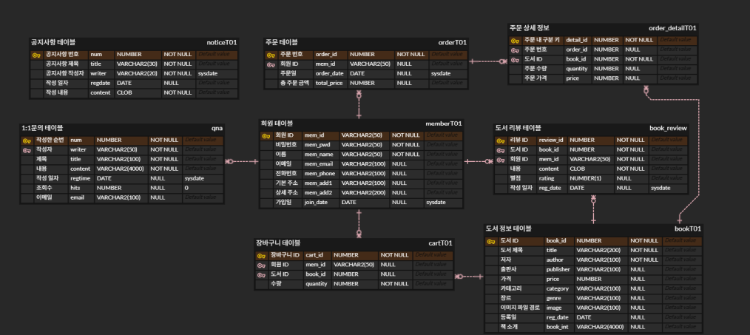
Part 3
프로젝트 – 도서쇼핑몰 (기 획 및 설 계)

Slide 7
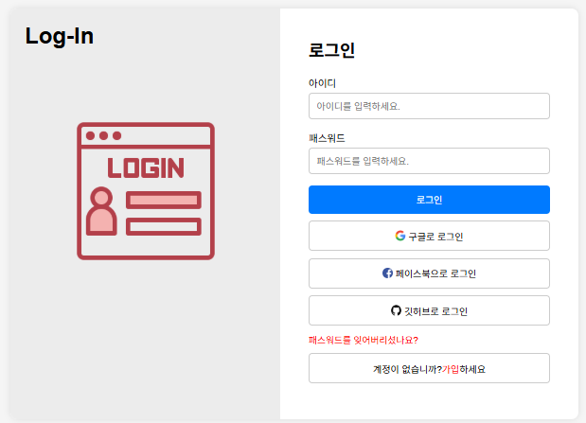
Part 1
프로젝트 – 도서쇼핑몰 ( 페이지 주요 기능 1 / 5 )
로그인
1. 도서 쇼핑몰 회원 접속 - 로그인
사용자가 입력한 값과 MemberT02
테이블 ID, 패스워드 값을 비교하여 일치한다면 Session에 저장

Slide 8
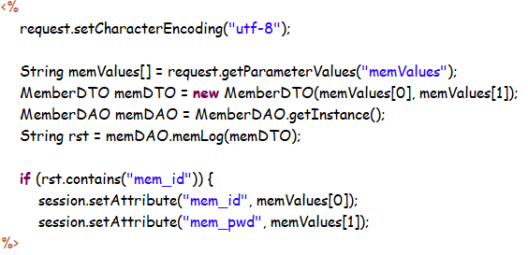
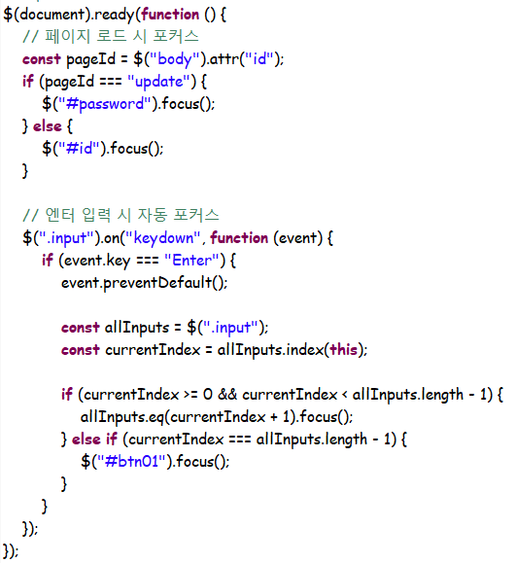
Part 1
프로젝트 – 도서쇼핑몰 ( 페이지 주요 기능 1 / 5 )
로그인
Jquery로 페이지 로드 시 ID에 Focus가도록 구현 및 엔터 시 포커스 이동하도록 구현
Input Name으로 Value 값을 가져와 회원 테이블과 비교하고 일치할 경우 Session에 저장
WebFont로 글꼴 변경

Slide 9
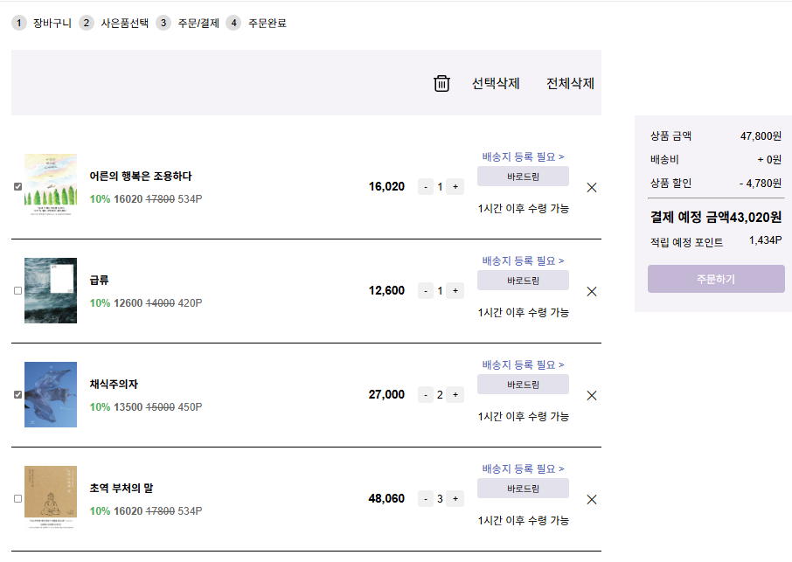
Part 1
프로젝트 – 도서쇼핑몰 ( 페이지 주요 기능 2 / 5 )
장바구니
장바구니 테이블 리스트 CRUD
도서 구매 처리
Session에 저장된 ID를 가져와 장바구니 테이블 리스트를 출력
수량 변경 및 체크 박스 선택 시
전체 금액 반영
주문하기 버튼 클릭 시 체크된 항목 주문 테이블에 저장

Slide 10
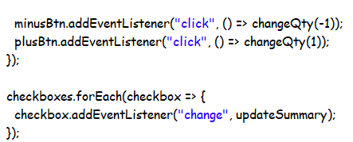
Part 1
프로젝트 – 도서쇼핑몰 ( 페이지 주요 기능 2 / 5 )
장바구니
DOM addEventListner 사용하여 체크
된 항목 선별하여 금액 반영 및
테이블 CRUD 구현
Session에 저장된 ID를 가져와 DAO로 해당하는 항목 리스트 가져와 DTO에 담은 뒤 JSP 스크립틀릿 표현식으로 출력

Slide 11
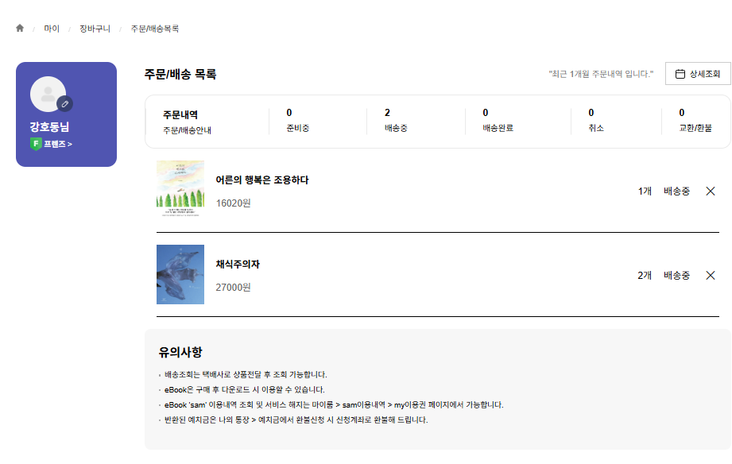
Part 1
프로젝트 – 도서쇼핑몰 ( 페이지 주요 기능 3 / 5 )
주문 / 배송
주문 테이블 리스트 출력
주문 테이블 리스트 삭제
Session ID를 가져와 주문 테이블
리스트 출력
X 버튼 클릭 시 주문 ID 값으로 해당하는 항목 삭제

Slide 12

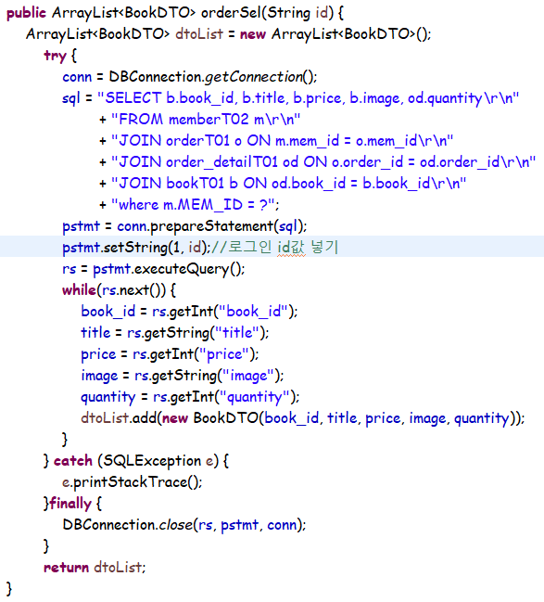
Part 1
프로젝트 – 도서쇼핑몰 ( 페이지 주요 기능 3 / 5 )
주문 / 배송
Session ID를 가져와 주문 테이블
리스트 출력
X 버튼 클릭 시 주문 ID 값으로
해당하는 항목 삭제

Slide 13
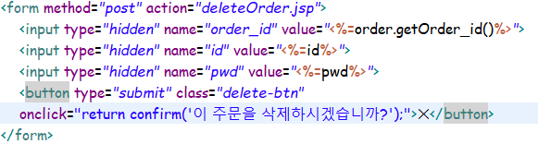
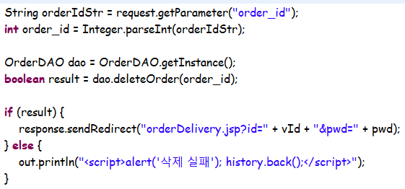
Part 1
프로젝트 – 도서쇼핑몰 ( 페이지 주요 기능 3 / 5 )
주문 / 배송
Session ID를 가져와 주문 테이블
리스트 출력
X 버튼 클릭 시 주문 ID 값으로
해당하는 항목 삭제

Slide 14
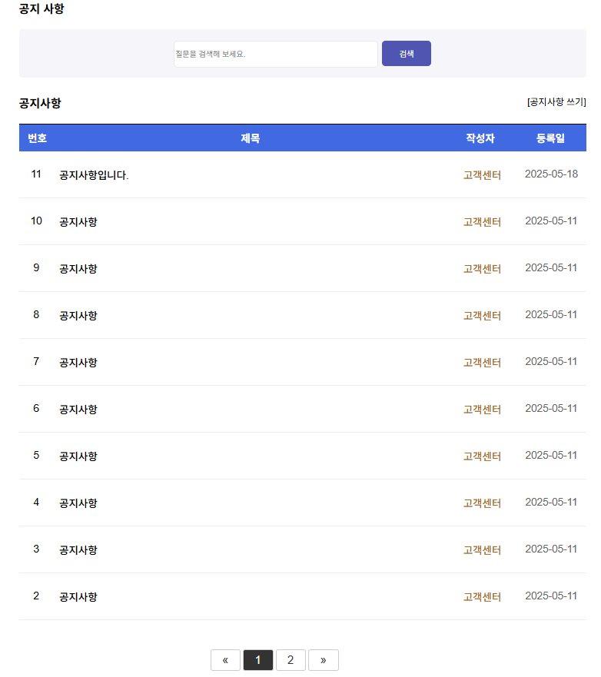
Part 1
프로젝트 – 도서쇼핑몰 ( 페이지 주요 기능 4 / 5 )
공지사항
공지사항 CRUD 및 페이징 기능
공지사항 리스트 배열에 담아 유기적으로 페이징 기능 실현되도록 구현

Slide 15
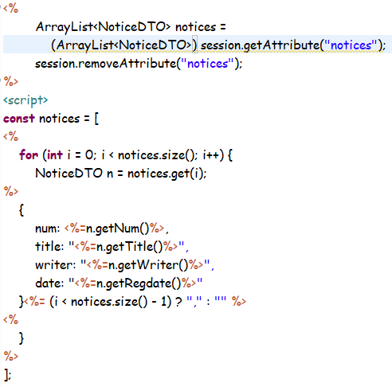
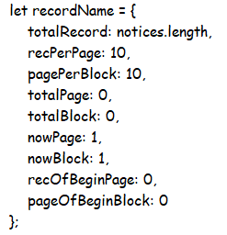
Part 1
프로젝트 – 도서쇼핑몰 ( 페이지 주요 기능 4 / 5 )
공지사항
Servlet MVC방식으로 데이터 가져와서 ArrayList에 값을 담고, 배열에 키와 값으로 값을 담아서 페이징 기능 구현
페이징 전체 길이를 ArrayList 길이로 정하고, 10개의 페이지와 블록으로 구성하여 번호 선택 시 유기적으로 리스트 변경되도록 구현

Slide 16
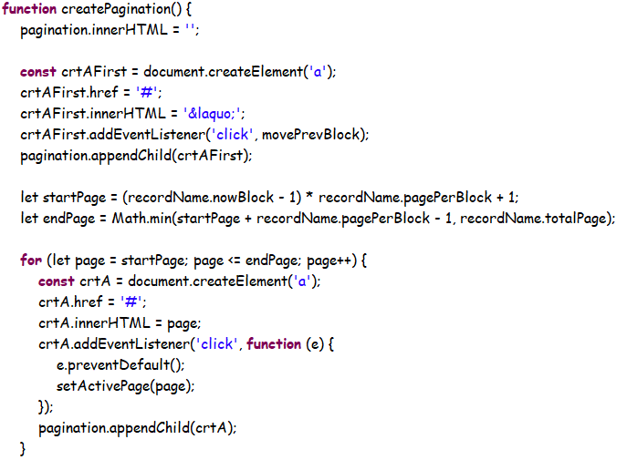
Part 1
프로젝트 – 도서쇼핑몰 ( 페이지 주요 기능 4 / 5 )
공지사항
Servlet MVC방식으로 데이터 가져와서 ArrayList에 값을 담고, 배열에 키와 값으로 값을 담아서 페이징 기능 구현
페이징 전체 길이를 ArrayList 길이로 정하고, 10개의 페이지와 블록으로 구성하여 번호 선택 시 유기적으로 리스트 변경되도록 구현

Slide 17
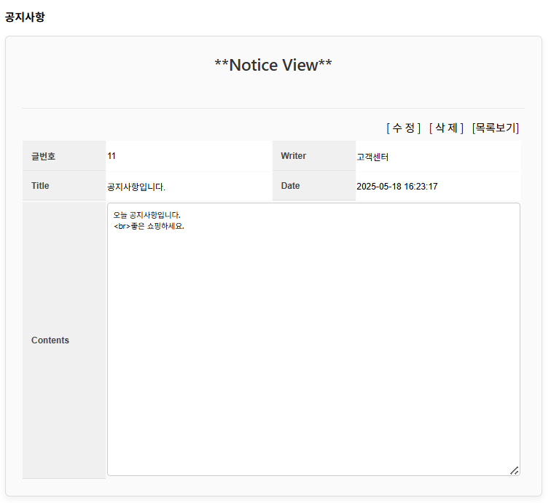
Part 1
프로젝트 – 도서쇼핑몰 ( 페이지 주요 기능 5 / 5 )
공지사항
1. 공지사항 세부내용 조회
공지사항 클릭 시 해당하는 번호로 테이블 리스트를 출력
수정 및 삭제 클릭 시 수정페이지 이동 및 해당하는 항목 삭제

Slide 18
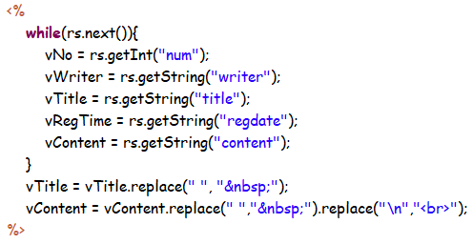
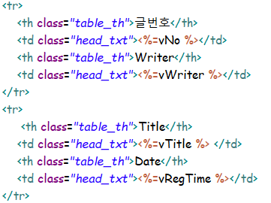
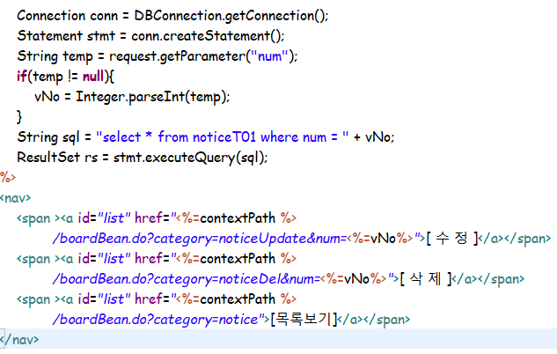
Part 1
프로젝트 – 도서쇼핑몰 ( 페이지 주요 기능 5 / 5 )
공지사항
공지사항 클릭 시 해당하는 번호로
테이블 리스트를 출력
수정 및 삭제 클릭 시 번호를 넘겨서 request.parameter 해당하는 항목 삭제 및 수정 페이지로 이동

Slide 19

Part 1
프로젝트 – 도서쇼핑몰
시연영상

Slide 20
2
뮤직플레이어

Slide 21
Part 2
프로젝트 개요
프로젝트 목적
주요 기능
○ 사용자에게 직관적이고 편리한 음악 재생 기능을 제공
○ 웹 인터페이스 설계와 동적 기능 구현 능력을 향상시키기 위한 프로젝트

Slide 22
Part 2
프로젝트 개요
프로젝트 목적
주요 기능
○ 개별 음악 선택 기능
○ 다음, 이전, 처음, 마지막 음악 선택 기능
○ 음악 재생 및 일시정지, 초기화 기능

Slide 23
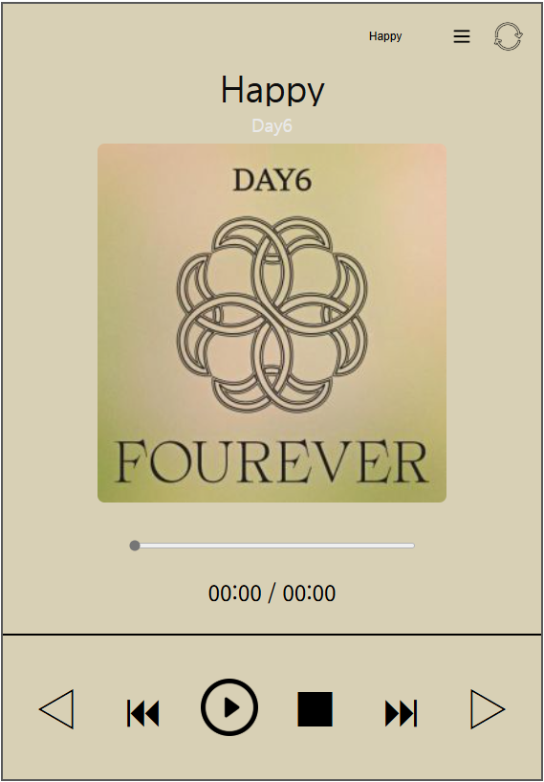
Part 2
프로젝트 - 뮤직플레이어 ( 페이지 주요 기능 1 / 3 )
메인페이지
1. 음악 변동 시 유기적인 변경 구현
음악 변동 시 해당하는 곡에 index를 반영하여 배열에 값을 불러와
곡 제목, 가수명, 이미지 등 변경

Slide 24
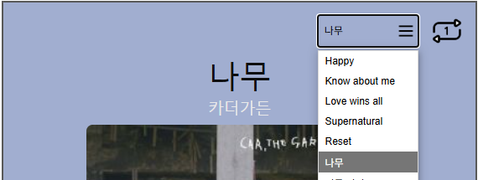
Part 2
프로젝트 - 뮤직플레이어 ( 페이지 주요 기능 2 / 3 )
상단부 - select, 재생 방법 선택
1. Select부분 Option 선택 시 음악 변경
2. 전체 재생과 한 곡 재생 버튼 구현
Option 선택 시 해당하는 Value를 가져와 배열의 값과 비교한 뒤 해당하는 index 값을 저장
재생되는 시간과 끝나는 시간을 비교하여 값이 같다면 반복 재생은
다음곡 으로 넘어가고,
한 곡 재생은 Loop를 사용하여
한 곡 재생하도록 구현

Slide 25
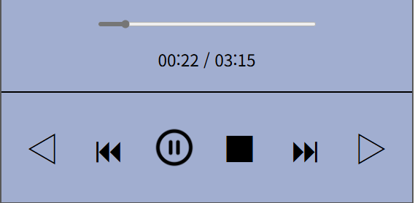
Part 2
프로젝트 - 뮤직플레이어 ( 페이지 주요 기능 3 / 3 )
하단부 - 컨트롤러, RangeBar
1. 컨트롤러 구현
2. RangeBar 구현
RangeBar는 Input type를 range로 하여 구현했으며, 직접 Range를 움직일 수 있도록 Range에 Value를 currntTime에 담아 유기적으로 연동
컨트롤러로 왼쪽부터 처음, 이전으로 이동, 재생&일시정지, 초기화, 다음, 마지막으로 이동 갈 수 있도록 구현

Slide 26
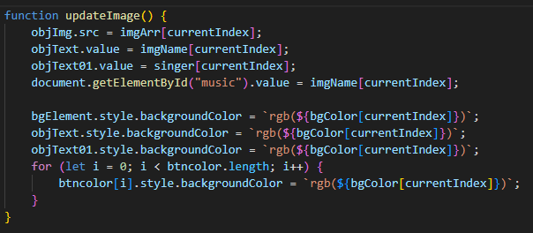
Part 2
프로젝트 - 뮤직플레이어 ( 페이지 주요 코드)
1. 앨범 이미지 교체
2. 곡 제목 및 가수명 교체
3. 배경색상 및 버튼 색상 동기화
음악 선택 시 선택된 음악과 배열에 담긴 음악을 비교하여 값이 같다면 해당하는 index를
currntIndex에 담아서 모든 항목을 변경된 음악에 index에 맞게 변경하는 코드

Slide 27
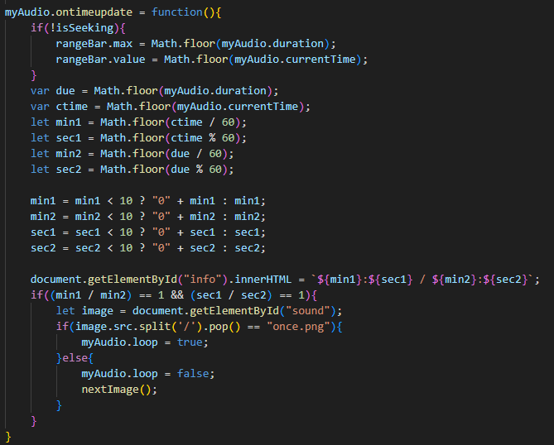
Part 2
프로젝트 - 뮤직플레이어 ( 페이지 주요 코드)
1. RangeBar 동기화
2. 현재 시간과 전체 시간을 분 : 초로 구현
사용자가 드래그 사용 시 isSeeking이 true가 되며, 오디오 전체 길이를 rangeBar의 최대값으로 설정한 뒤 현재 재생 위치를 currentTime에 반영
총 재생 시간과 현재 시간을 분 : 초 포맷으로 변환

Slide 28
Part 2
프로젝트 – 뮤직플레이어
시연영상

Slide 29
3
게시판만들기

Slide 30
Part 3
프로젝트 개요
프로젝트 목적
주요 기능
○ 사용자에게는 게시글 등록과 조회를 통한 정보 공유의 편의를 제공
○ 게시글을 효율적으로 관리할 수 있도록 기능을 제공

Slide 31
Part 3
프로젝트 개요
프로젝트 목적
주요 기능
○ 게시글 목록 조회
○ 게시글 상세 조회
○ 게시글 작성
○ 게시글 수정
○ 게시글 삭제

Slide 32
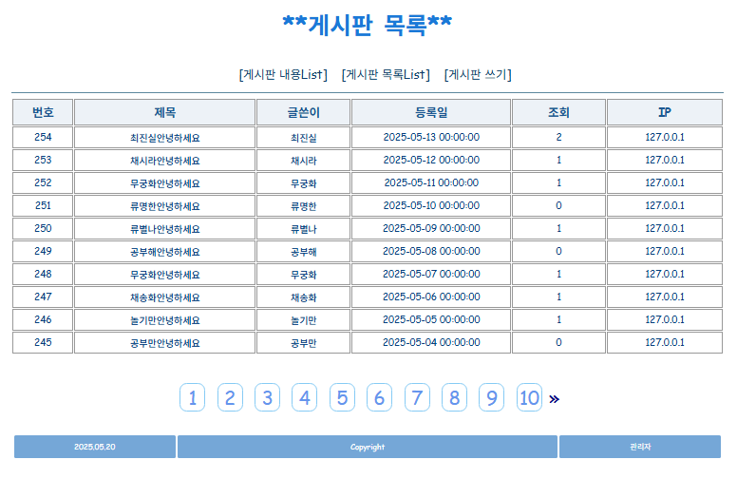
Part 3
프로젝트 - 게시판 만들기 ( 페이지 주요 기능 1 / 6 )
게시판 목록
1. BoardV02 테이블에 담긴 내용 출력
2. 페이징 기능 구현
페이징 기능을 사용하여 한 페이지에 10개의 레코드와 10개의 블록을 보여주도록 구현
번호, 제목, 글쓴이, 등록일, 조회 수, IP가 있으며 자세한 사항은 내용을 클릭 시 확인할 수 있도록 구현

Slide 33
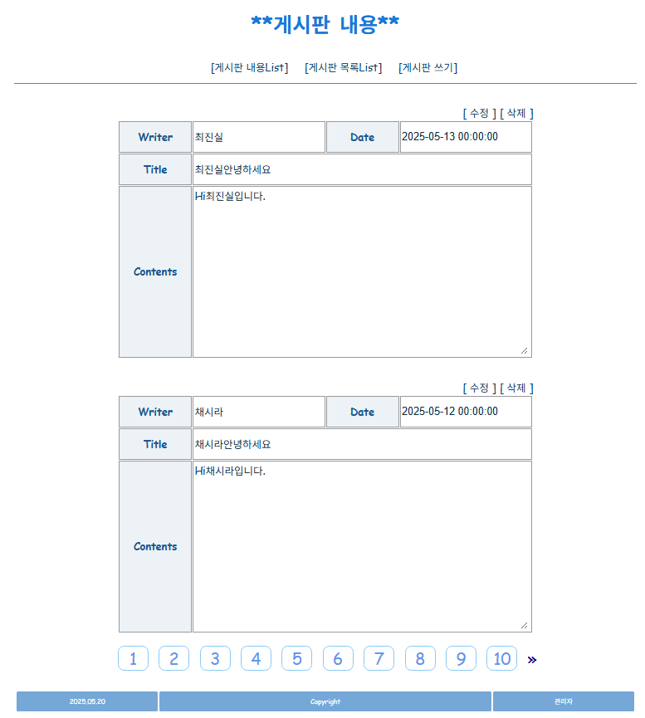
Part 3
프로젝트 - 게시판 만들기 ( 페이지 주요 기능 2 / 6 )
게시판 내용 목록
1. 게시판 내용 목록 출력
2. 페이징 기능 구현
게시판 내용은 해당 항목을 선택하면 보여지는 내용을 2개씩 보여주도록 구현
페이징 기능을 사용하여 한 페이지에 2개의 내용과 10개의 블록이 보이도록 구현

Slide 34
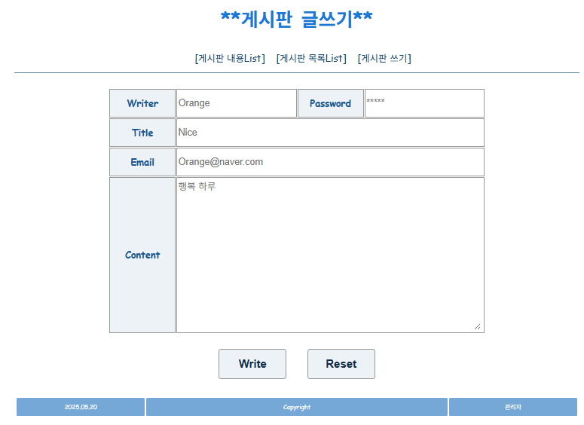
Part 3
프로젝트 - 게시판 만들기 ( 페이지 주요 기능 3 / 6 )
게시판 글쓰기
1. 게시판 작성 기능 구현
게시판을 작성할 때는 작성자, 비밀번호, 제목, 이메일, 내용을 작성
사용자가 작성한 항목에 내용을 받아 DB와 연동하여 값을 저장

Slide 35
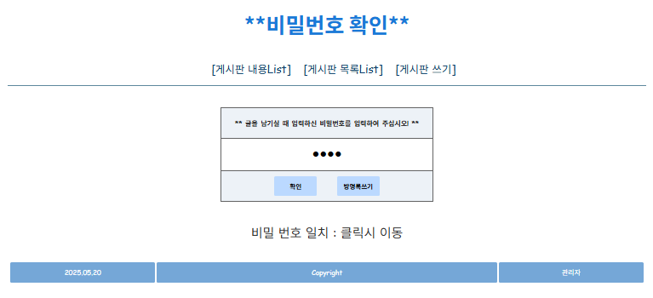
Part 3
프로젝트 - 게시판 만들기 ( 페이지 주요 기능 4 / 6 )
비밀번호 확인
1. 수정, 삭제 시 비밀번호 확인 기능 구현
게시판을 수정 및 삭제할 때 번호와 비밀번호 받아서 사용자가 작성한 비밀번호와 일치한다면 ‘비밀 번호 일치 : 클릭 시 이동’ 버튼이 나오도록 구현

Slide 36
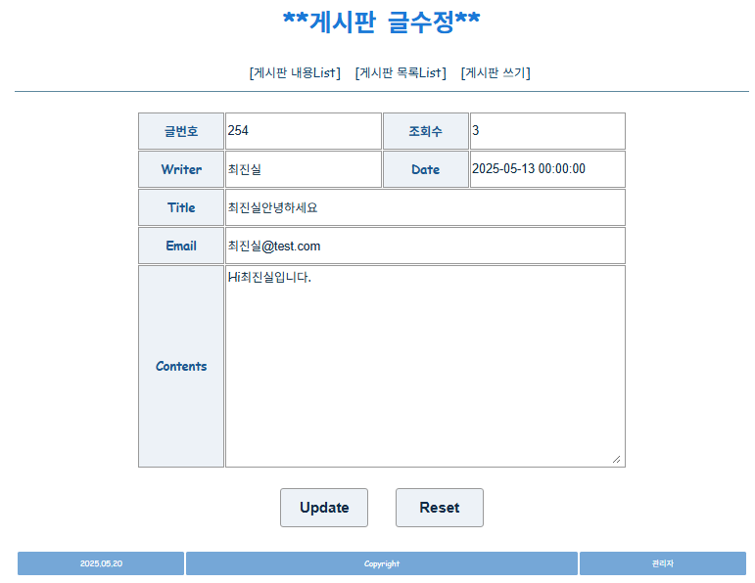
Part 3
프로젝트 - 게시판 만들기 ( 페이지 주요 기능 5 / 6 )
게시판 글수정
1. 선택한 번호에 해당하는 DB 출력
2. 수정된 값 DB에 반영
비밀번호 일치 시 글수정 페이지로 이동하여 선택한 번호에 해당하는 내용 출력
글번호, 조회수, date를 제외한 값 수정한 뒤 버튼 클릭 시 DB에 저장

Slide 37
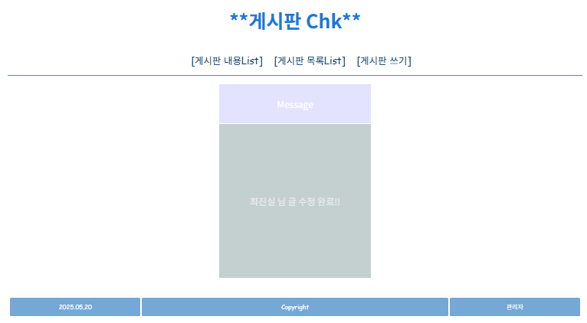
Part 3
프로젝트 - 게시판 만들기 ( 페이지 주요 기능 6 / 6 )
게시판 Chk페이지
1. 게시판 기능 성공 여부 확인 구현
게시판 작성, 수정, 삭제가 성공 혹은 실패할 경우 게시판 Chk페이지로 이동하여 성공 여부를 확인

Slide 38
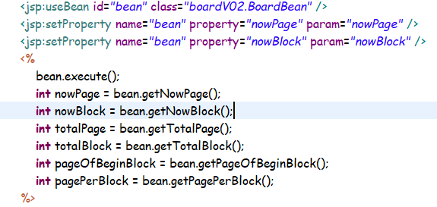
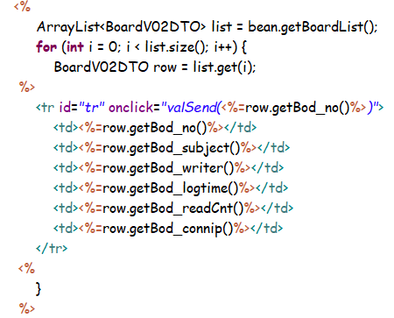
Part 3
프로젝트 - 게시판 만들기 ( 페이지 주요 코드)
자바빈을 선언하고 setNowPage와 setNowBlock 메서드를 호출
bean.execute 메서드를 통해 게시판 데이터와 페이징 정보를 계산하고 조회

Slide 39
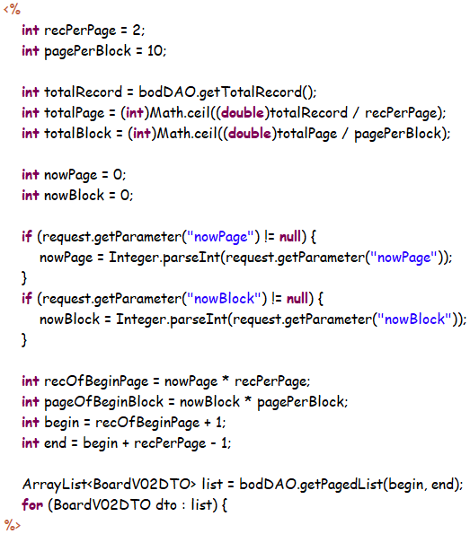
Part 3
프로젝트 - 게시판 만들기 ( 페이지 주요 코드)
페이지당 게시글 수와 블럭당 페이지 수를 기준으로 현재 페이지 및 블럭의 범위를 계산
begin, end 값은 현재 페이지에서 보여줄 게시글 번호 범위로 DAO의 getPagedList(begin, end)
메서드 호출에 사용

Slide 40
Part 3
프로젝트 – 게시판만들기
시연영상

